Slide 1

机器学习实验课5
随机森林
ML05
助教：万凌鸿

Slide 2
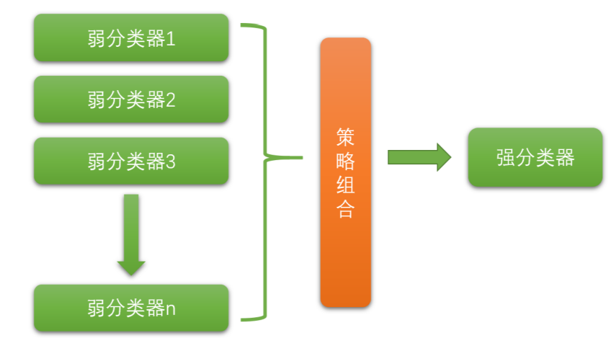
随机森林
随机森林：随机森林是最具代表性的Bagging集成算法，它的所有弱评估器都是决策树。
Bagging集成算法算法是什么？
集成算法
集成学习：就是将若干个弱分类器通过一定的策略组合之后，产生一个强分类器。弱分类器指的就是那些分类准确率只比随机猜测略好一点的分类器。
图-集成学习原理

Slide 3
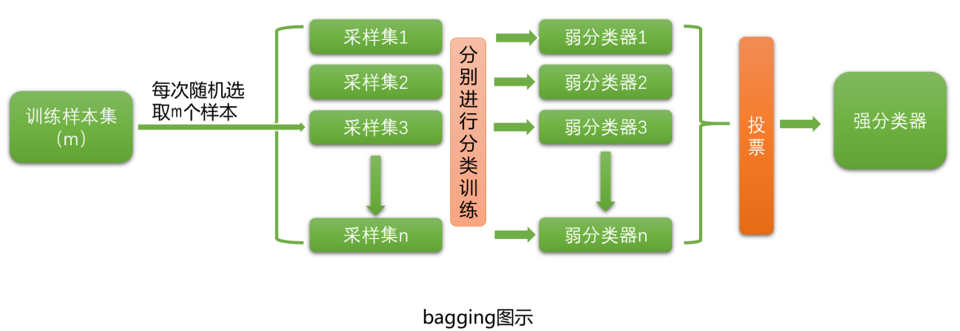
集成学习算法的流派主要有两种：
1. bagging 装袋法
2. boosting 提升法
装袋法是一种通过结合多个模型减少方差的技术，增强模型的稳定性和准确性。在Bagging过程中，每个模型都是独立训练的，并且具有相同的权重，每个模型的训练数据是随机采样的，装袋法的代表算法是随机森林
随机森林的弱学习器都是决策树；除此以外，随机森林在装袋法的样本随机采样基础上又加上了特征的随机选择。
随机森林的”随机“表达了2种随机性，即每颗树的训练样本以及训练特征都是随机选取的。

Slide 4
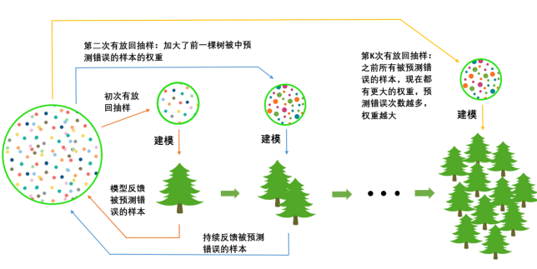
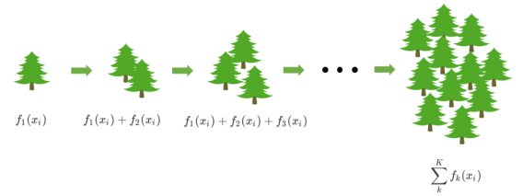
集成学习算法的流派主要有两种：
1. bagging 装袋法
2. boosting 提升法
boosting图示
图-boosting的放回随机抽样
在Boosting方法中，后一个模型会在前一个模型基础上进行改进，尝试纠正前面模型的错误。提升法专注于提高那些被之前模型错误分类的观察样本的权重。因此，随着训练过程的进行，模型越来越专注于难以分类的案例。

Slide 5
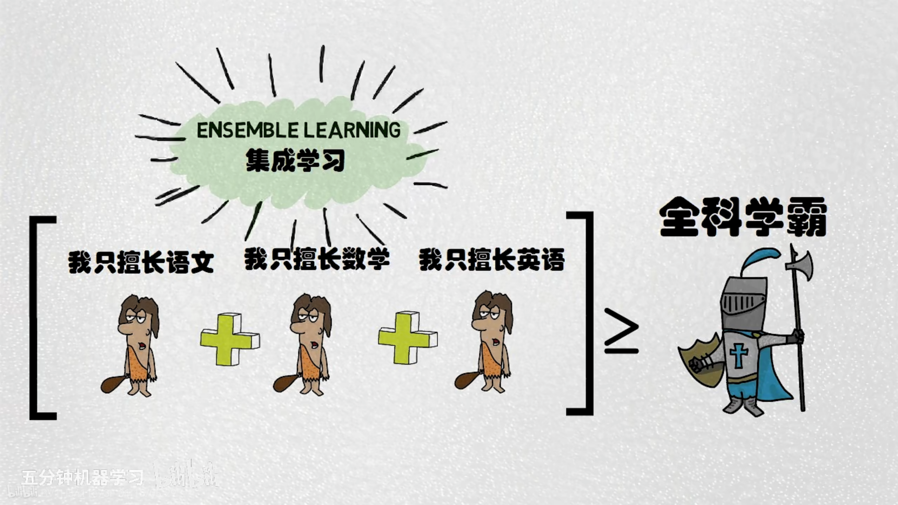
随机森林

Slide 6
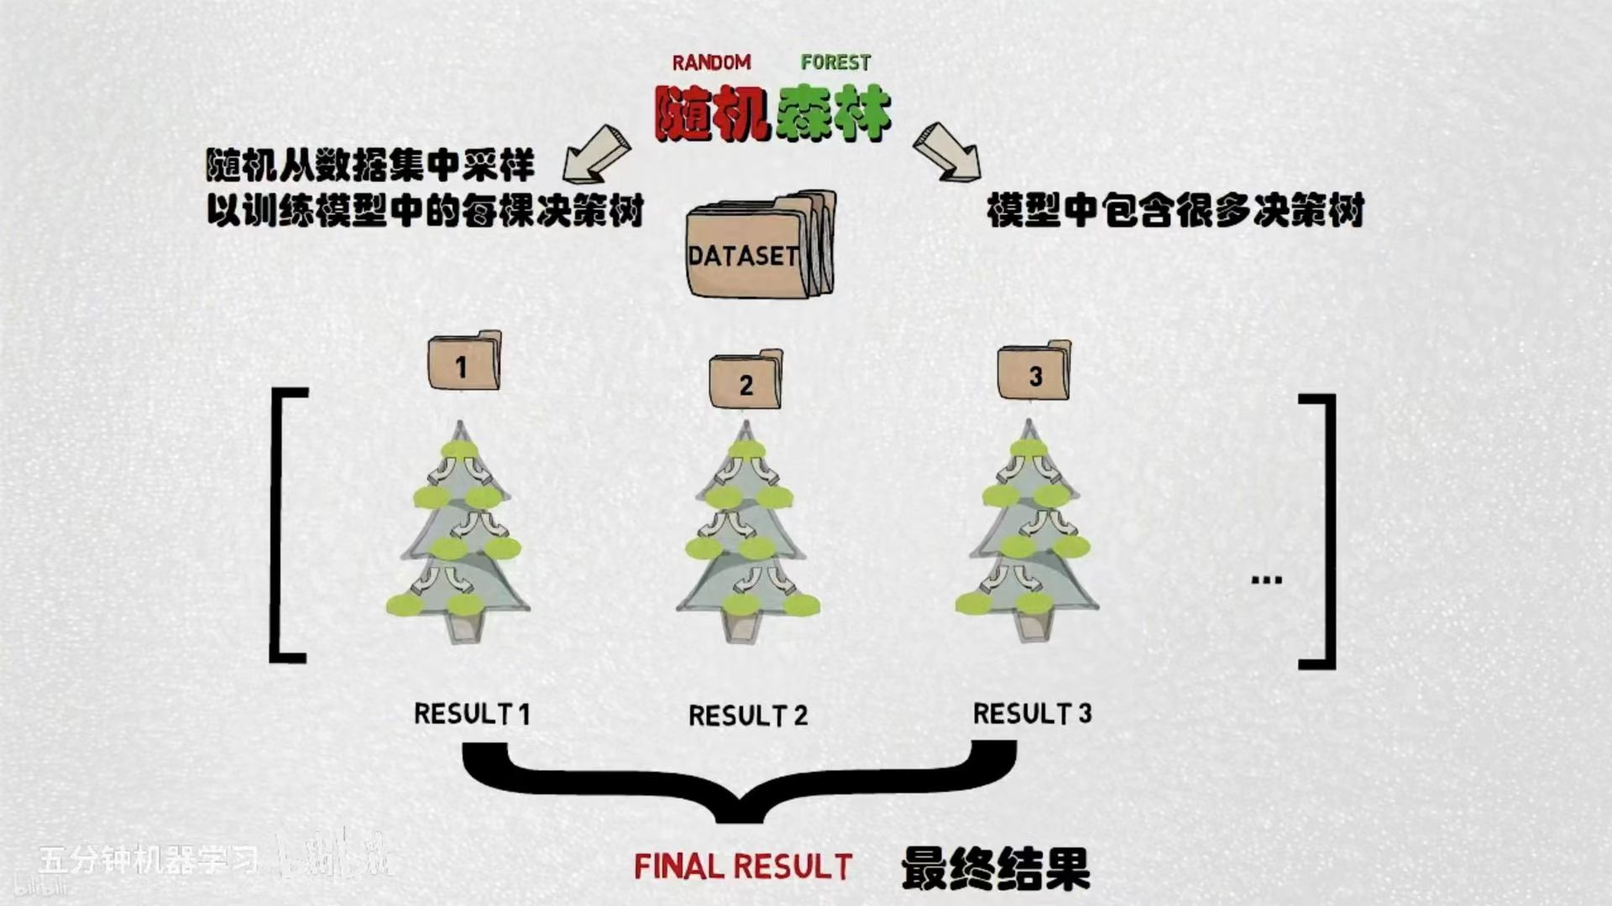

Slide 7
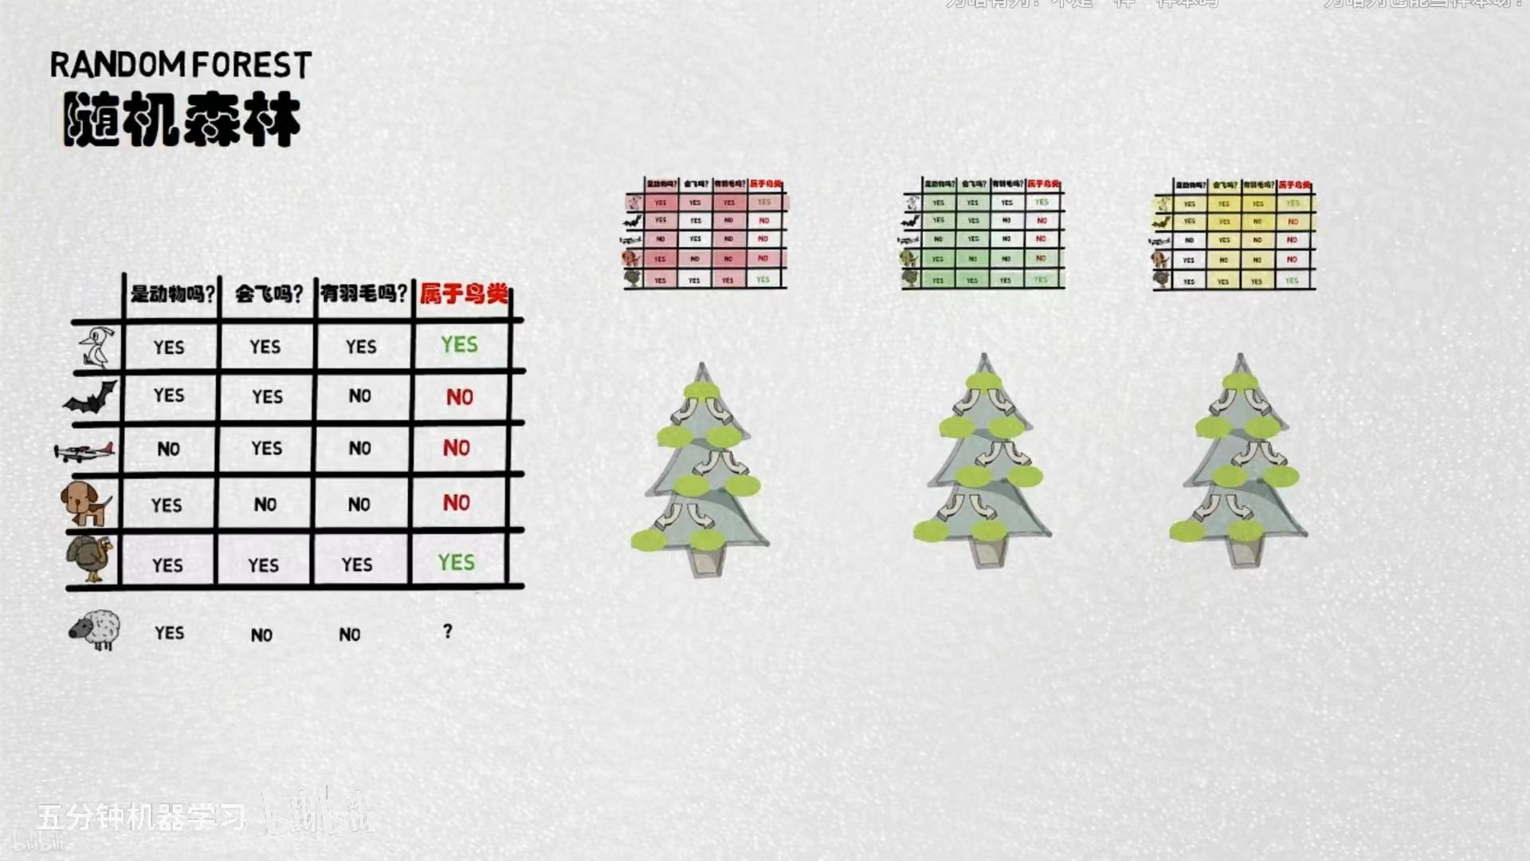

Slide 8
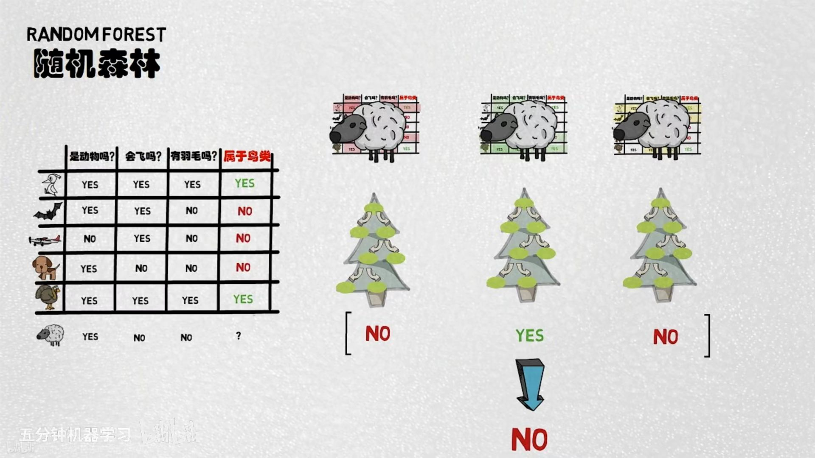

Slide 9


Slide 10
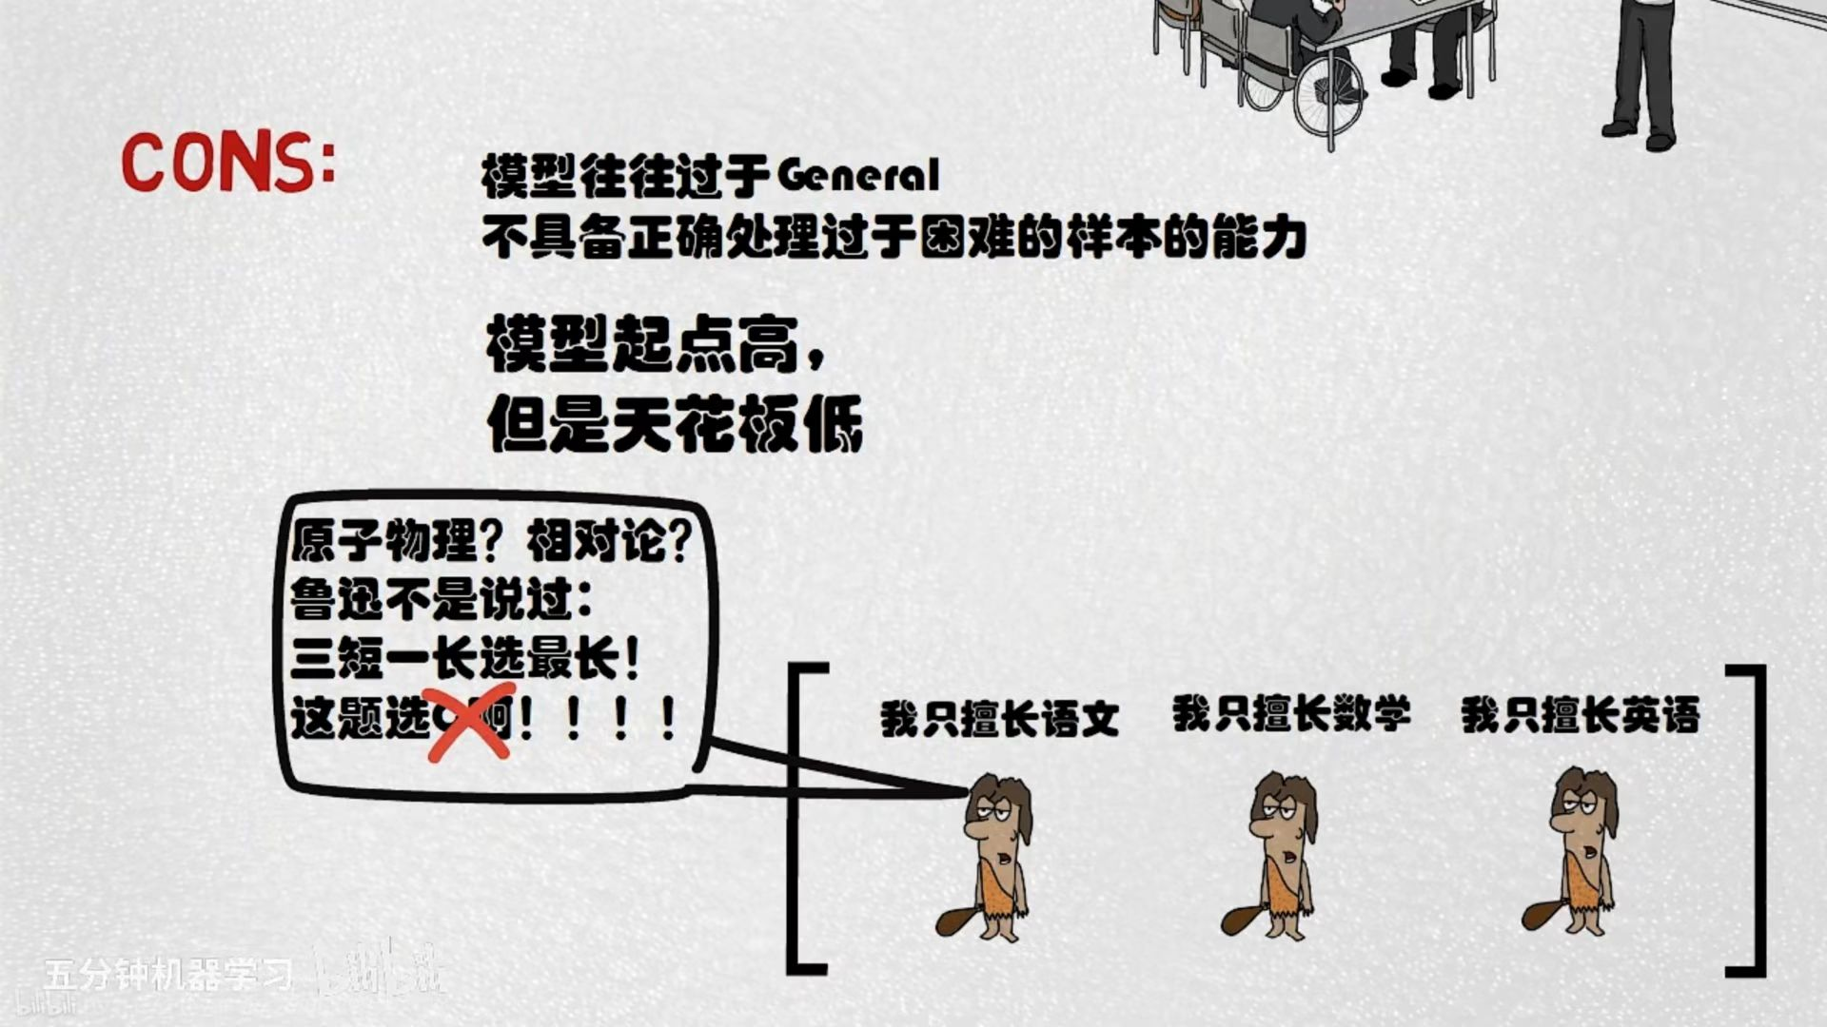

Slide 11
实验任务

Slide 12
随机森林实验任务
1. 基于Sklearn框架实现使用随机森林算法对Fashion-Mnist数据集的分类任务；
2. 基于Sklearn框架实现使用逻辑回归算法对Fashion-Mnist数据集的分类任务；
3. 比较这两种方法的准确率。

Slide 13
实验步骤

Slide 14
随机森林实验步骤
加载数据集；
创建随机森林分类模型；
使用模型对训练集进行分类；
使用模型对测试集进行分类；
评价准确率；
def load_mnist(path, kind='train'):
import os
import gzip
import numpy as np
labels_path = os.path.join(path,'%s-labels-idx1-ubyte'% kind)
images_path = os.path.join(path,'%s-images-idx3-ubyte'% kind)
with open(labels_path, 'rb') as lbpath:
labels = np.frombuffer(lbpath.read(), dtype=np.uint8,
offset=8)
with open(images_path, 'rb') as imgpath:
images = np.frombuffer(imgpath.read(), dtype=np.uint8,
offset=16).reshape(len(labels), 784)
return images, labels
x_train, y_train = load_mnist('./FashionMNIST/', kind='train')#处理训练数据
x_test, y_test = load_mnist('./FashionMNIST/', kind='t10k')#处理测试数据

